Slide 1
7.25
每⼀个 𝜏̃ 粒⼦都衰变为⼀个 标准模型 𝜏 粒⼦以及最⼩超对称粒⼦（LSP）。

Slide 2
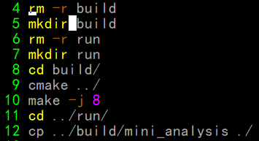
编译⽣成可执⾏⽂件：
信号点选择：

Slide 3
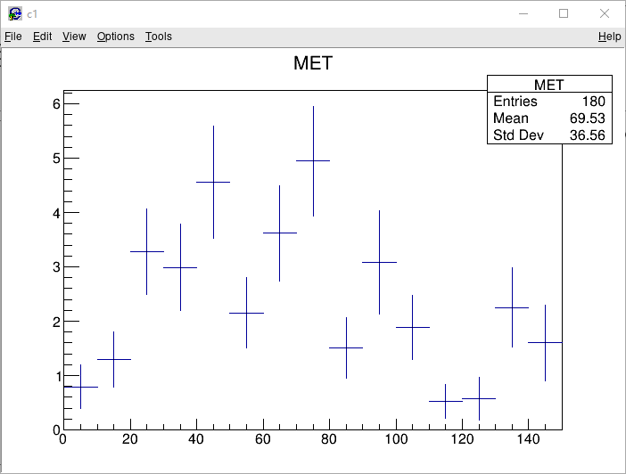

300,150e
对于信号点，entries=180，但图上的纵坐标值的和远小于180
是因为经过了选择？
事例数
问题：为什么事例数是非整数？
$$m_{T2}(GeV)$$

Slide 4
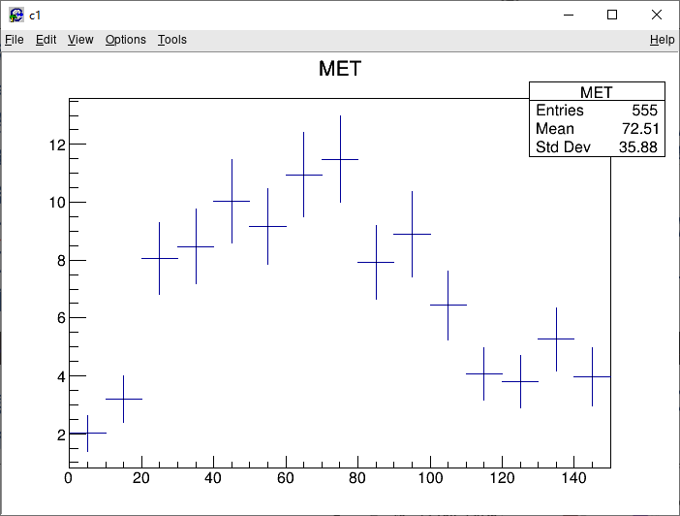
300,150

Slide 5
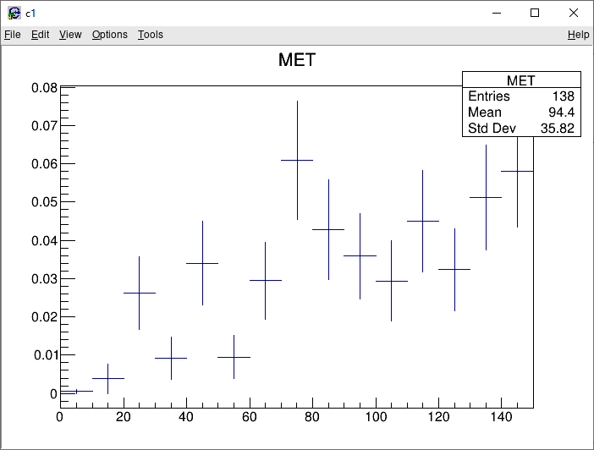
1000,0e

Slide 6
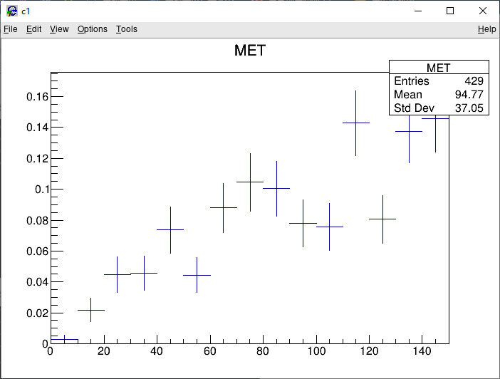
1000,0

Slide 7
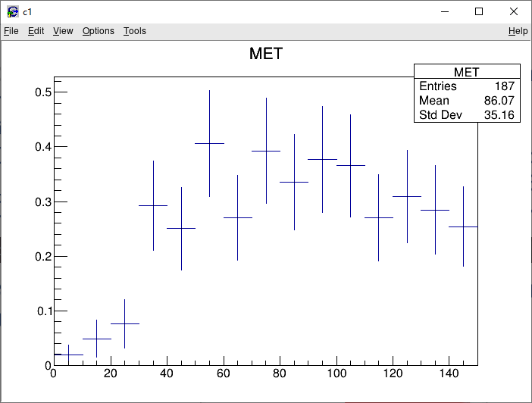
700,400e

Slide 8
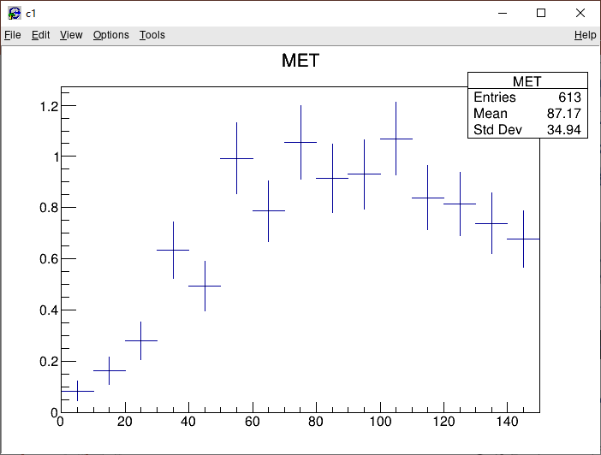
700,400

Slide 9
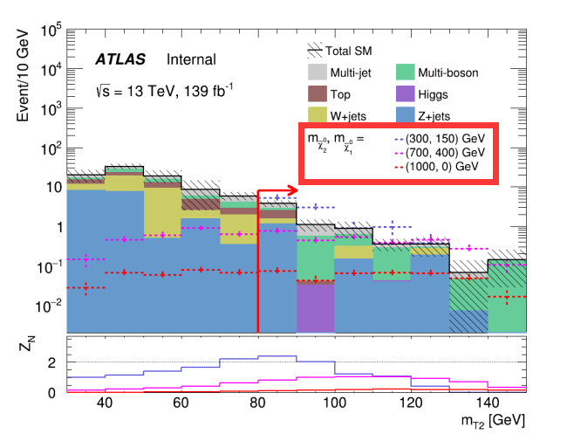

Slide 10
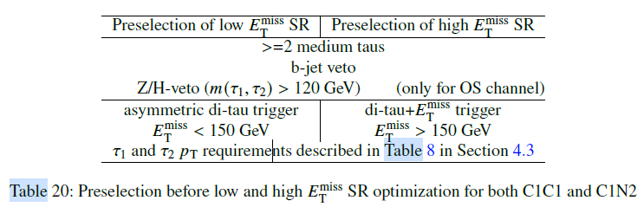

Slide 11
TH1F
TTree Staus_Nominal;1 SmallTree for fast analysis

Slide 12
把本地的环境变量中的地址改为这个中的 vim /etc/resolv.conf
172.24.80.1
Vim去注释:beginnum,endnums/^#//g
Vim加注释:beginnum,endnums/^/#/g

